Slide 1
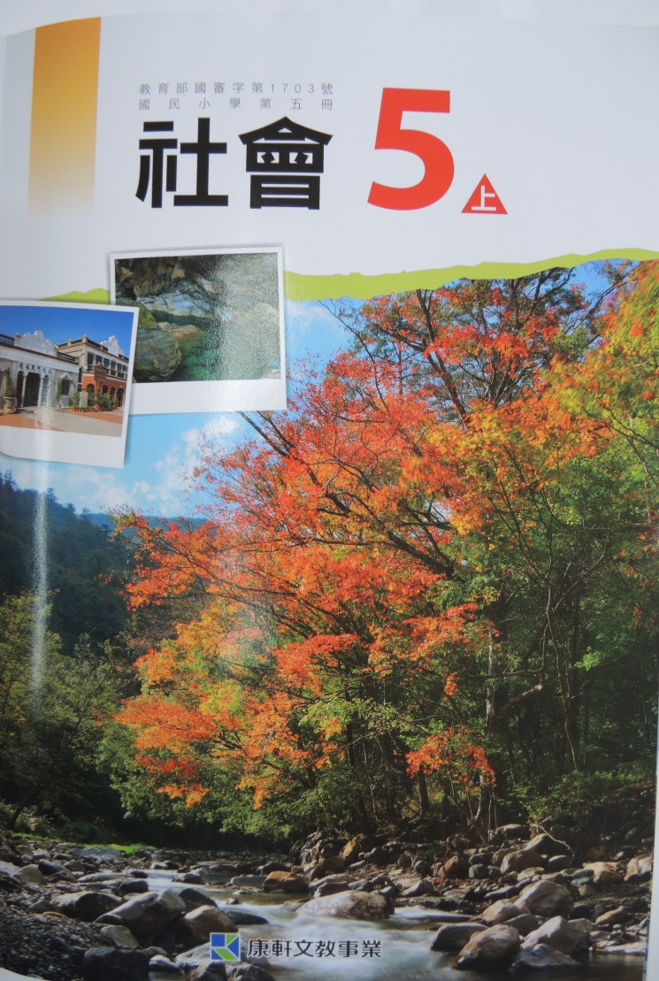
葉香螢
105學年五上社會
Society
現任學務處衛生組長
國北師社會區域發展多元教育研究所
屏東師院國小師資班
淡江財務金融系畢

Slide 2
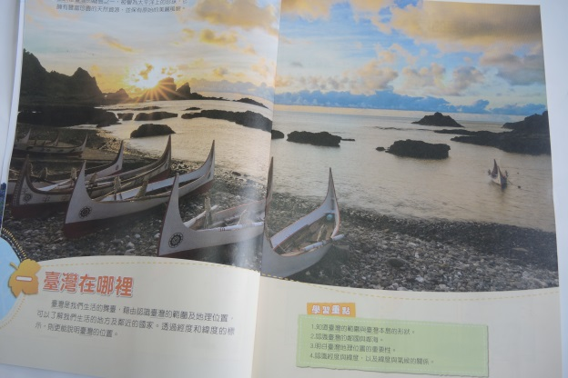
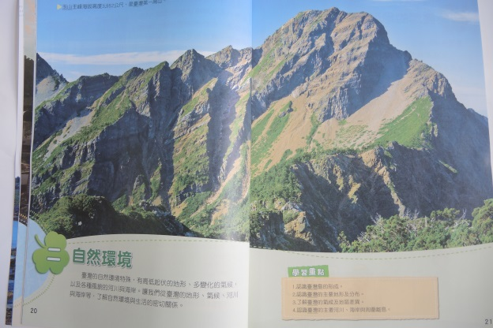
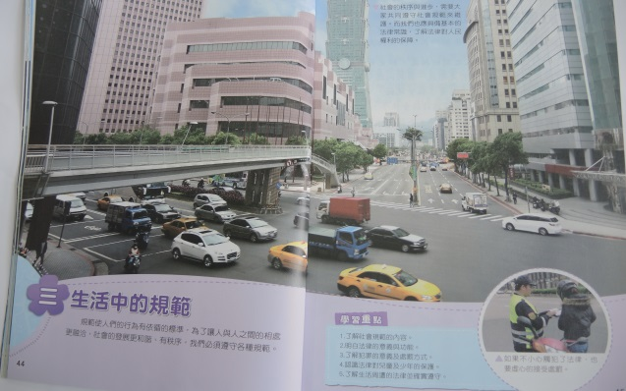
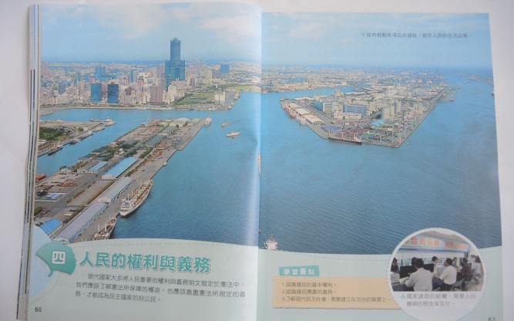
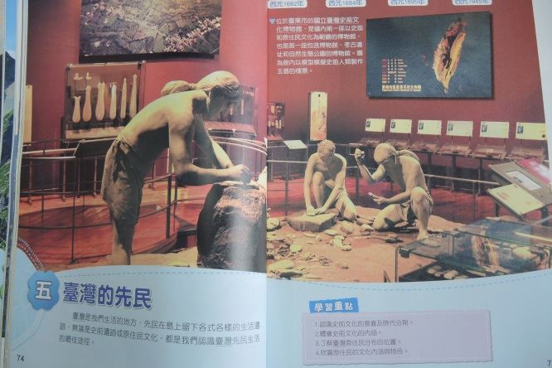
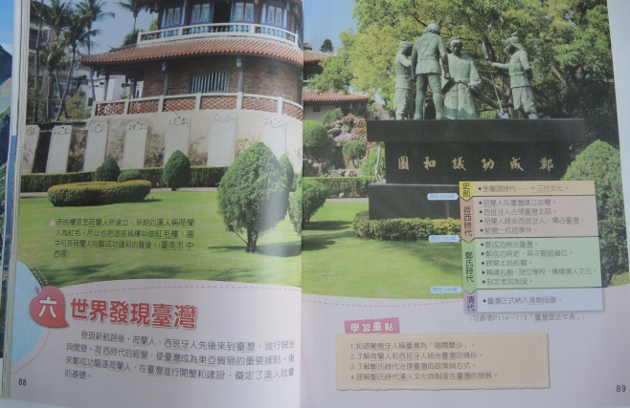
六大單元
Da Taung Elementary School
臺北市大同國小
一、台灣
在哪裡
二、自然
環境
三、生活中的規範
四、人民的權利與義務
五上社會
五、臺灣
的先民
六、世界
發現臺灣

Slide 3
教學理念
Da Taung Elementary School
臺北市大同國小
螺旋式擴展
融入生活議題
精熟學習
引發興趣
連結生活脈動
自我深入探究
價值澄清
省思事件的多角度思維
班群合作
學習共同體
學年活動
參訪解說
以關懷為出發點的
社會事件分析
自我與社會的關連
權利與義務
學習目標
影音+互動式教學
時勢、新聞事件、
影片、網站
討論與發表
融入六大議題
學校本位—閱讀+資訊
培養國際世界觀

Slide 4
教學方法
Da Taung Elementary School
臺北市大同國小
準備活動
主要活動
綜合活動
習作書寫
評量練習
資訊教學擴充興趣生活經驗
多元思維
追古溯今
多角思維
價值澄清
新聞時事發表討論
合作學習
探究與討論
多角度思維
歸納分析
多元學習單
發表分享

Slide 5
105上社會評量範圍與方式
Da Taung Elementary School
臺北市大同國小
第一次：紙筆評量（105.11.03、04）
第一單元：台灣在哪裡
第二單元：自然環境
第三單元：臺灣的先民
第二次：紙筆評量（106.01.12、13）
第四單元：世界發現臺灣
第五單元：生活中的規範
第六單元：人民的權利與義務
平時：多元評量（每月一張學習單—資料蒐集與評論）
一、方式：將第四單元課程內容與2篇新聞事件， 編寫心智結構圖，
並寫出自己的觀點。
二、教學目標：學會掌握重點分析文章因果，與探究分析新聞事件前
因後果後能提出評論或建議 。

Slide 6
評分方式
紙筆測驗兩次（40％）
多元評量（20％）
解決問題表現
蒐集資訊能力
平時測驗4次
共20％
技能
社會
認知
小組合作互動
求知精神
作業積極
20％
情意

Slide 7
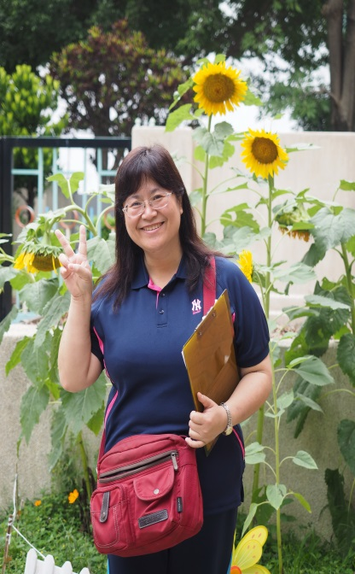

報告完畢 感謝您的出席與聆聽
（02）25965-5407#335學務處衛生組
Thanks for Your Attention

Slide 8
網站：葉子老師的社會網站
☆個人學經歷
☆證照與認證
☆教學理念
☆教學計畫、評量範圍、學習照片、報告說明及及資料提供
☆各單元網路資源好站連結推薦
☆教育新聞
☆聯絡的電子信箱

